Slide 1
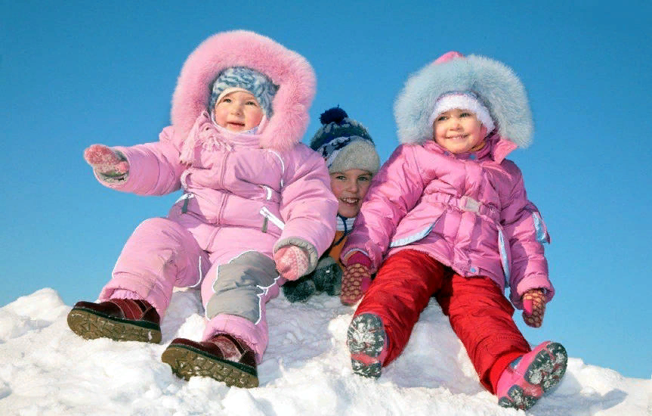
Муниципальное автономное дошкольное образовательное учреждение «Детский сад №8 комбинированного вида»
Лин-проект
«Сокращение времени надевания детей II младшей группы на прогулку
в холодное время года (ноябрь - март)»
г.Ленинск-Кузнеций, 2020

Slide 2
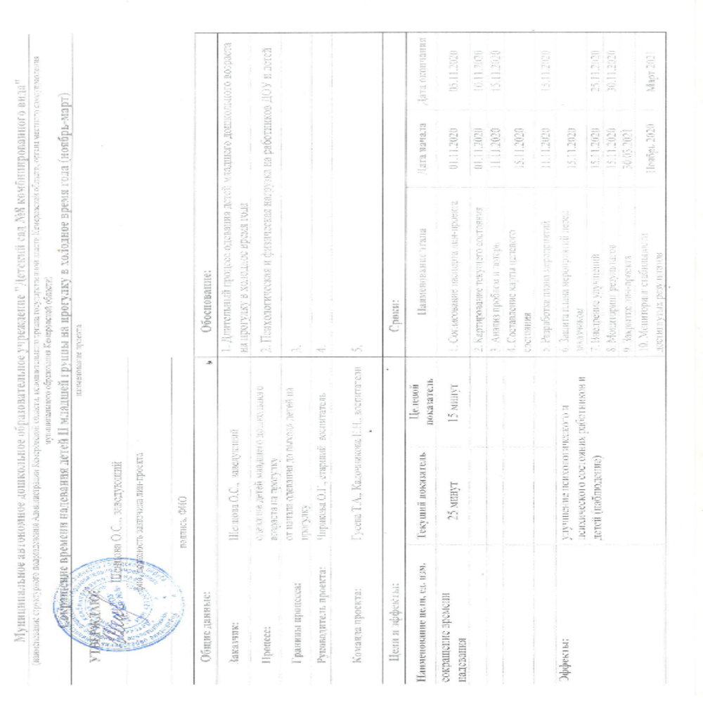

Slide 3
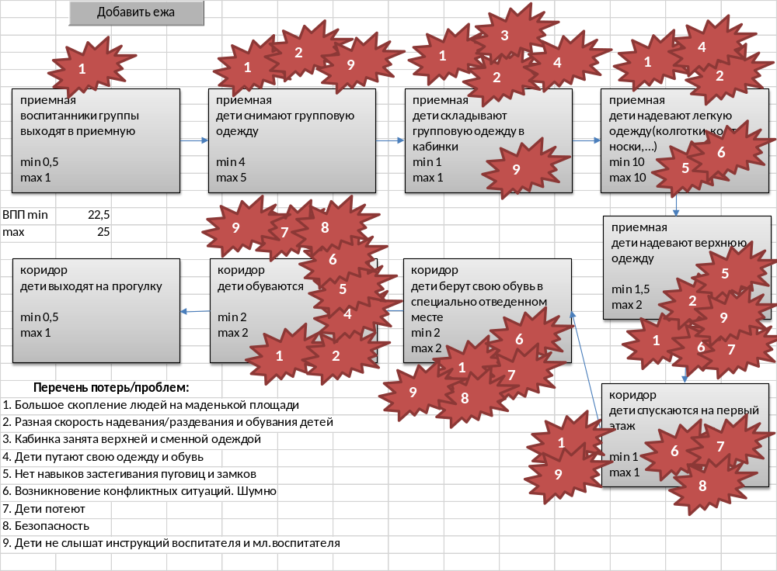
Карта текущего состояния
Notes:
Перечень проблем /потерь

Slide 4
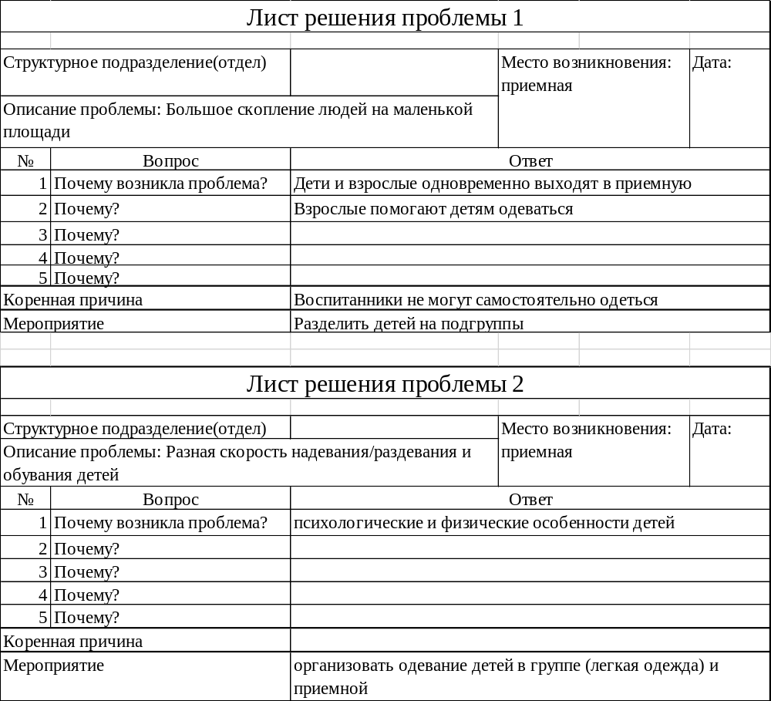

Slide 5
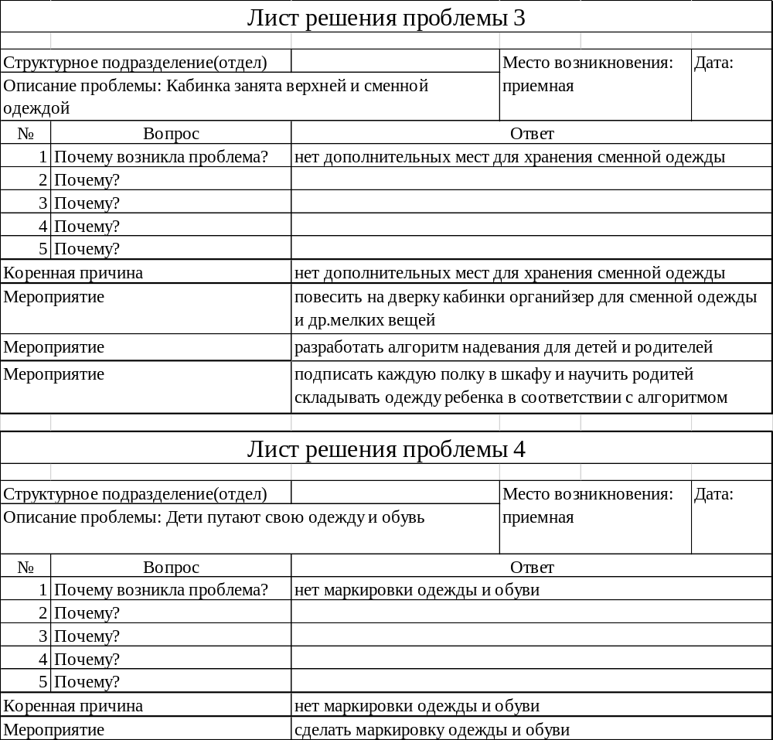

Slide 6
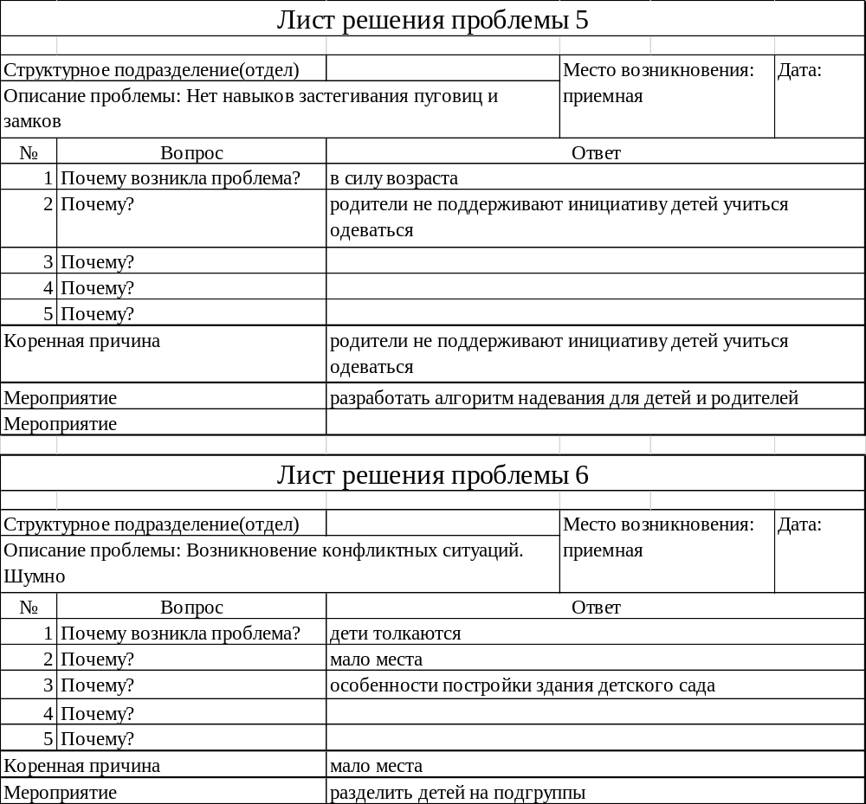

Slide 7
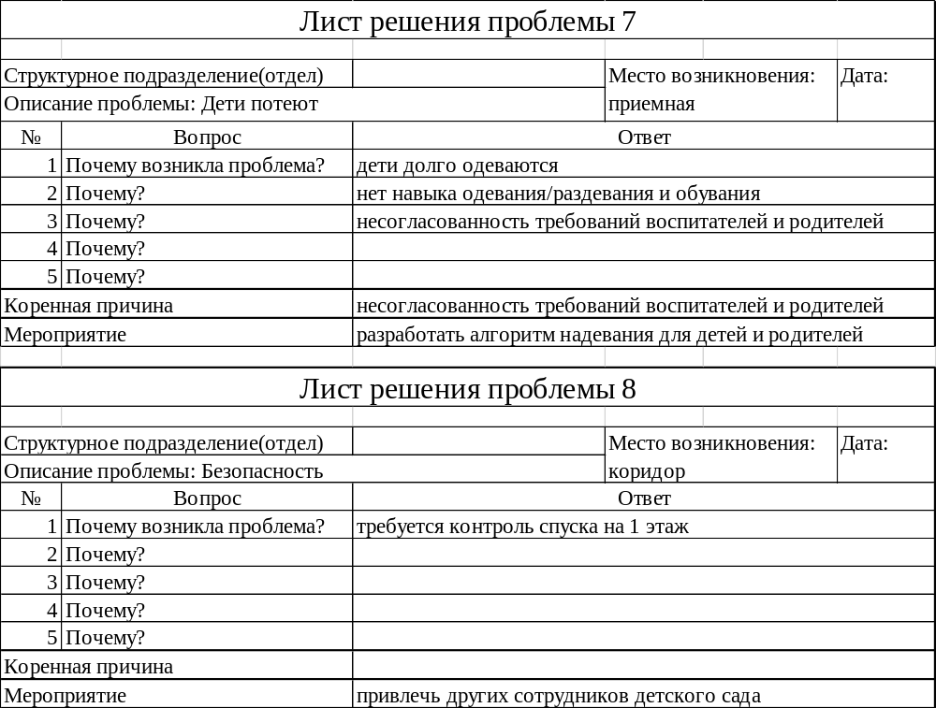

Slide 8
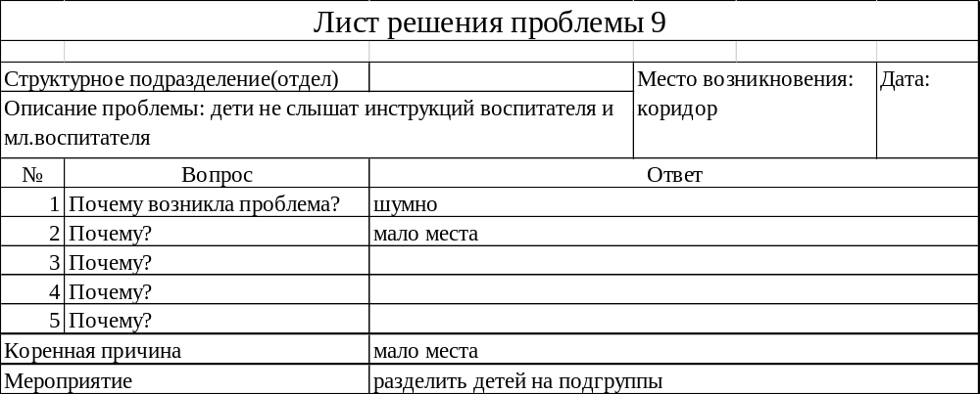

Slide 9
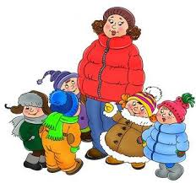
РЕШЕНИЯ:
Разделить детей на подгруппы
Организовать надевание детей в группе (легкая одежда) и приемной
Повесить на дверцу органайзер для сменной одежды и других мелких вещей. Подписать каждую полку в шкафу. Научить родителей и детей складывать одежду согласно алгоритму
Маркировка одежды и обуви
Разработать алгоритм надевания для детей и родителей
Привлечь других сотрудников детского сада

Slide 10

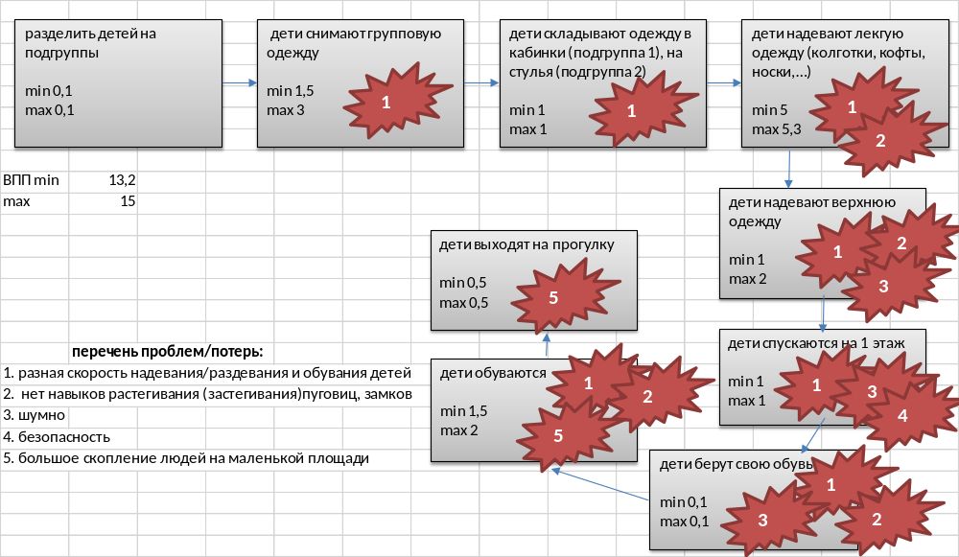
Карта целевого состояния

Slide 11
План мероприятий
Наименование мероприятий | Ответственный | Сроки | Количество дней | Отметка о выполнении
Разделить детей на подгруппы | Гусева Т.А., Кадочникова Е.Н. воспитатели | 15.11.2020 | 1 | +
Оборудовать место в группе для надевания/раздевания (подписать стулья) | Гусева Т.А., Кадочникова Е.Н. воспитатели | с 15.11.2020 по 19.11.2020 | 5 | +
Оборудовать шкафчик для одежды: маркировка полок размещение в каждом шкафчике алгоритма надевания одежды размещение в каждом шкафчике органайзера для сменой одежды и др.мелких вещей | Гусева Т.А., Кадочникова Е.Н. воспитатели | с 15.11.2020 по 26.11.2020 | 10 | +

Slide 12
Наименование мероприятий | Ответственный | Сроки | Количество дней | Отметка о выполнении
Провести работу с родителями по маркировке одежды и обуви детей | Гусева Т.А., Кадочникова Е.Н. воспитатели | с 22.11.2020 по 30.11.2020 | 7 | +
Обязать младшего воспитателя подготавливать обувь детей для прогулки | Чирикова О.Г., старший воспитатель | 15.11.2020 | 1 | +
Закрепить завхоза Гречишникову Е.М. для оказания помощи , по мере необходимости | Шенцова О.С.., заведующий | 15.11.2020 | 1 | +

Slide 13
Чек-лист
Младшему воспитателю подготовить обувь детей для прогулки
Младшему воспитателю подготовить место в группе для надевания (раздевания) детей
Разделить детей на подгруппы
Воспитателю оказывать помощь детям подгруппы №1 в надевании одежды в приемной
Младшему воспитателю оказывать помощь детям подгруппы №2 в надевании одежды в группе
Завхозу или (и) старшему воспитателю оказывать помощь детям по мере необходимости
Взрослым оказывать помощь детям в надевании верхней одежды
Спуститься на 1 этаж
Обуться
Выйти на прогулку

Slide 14
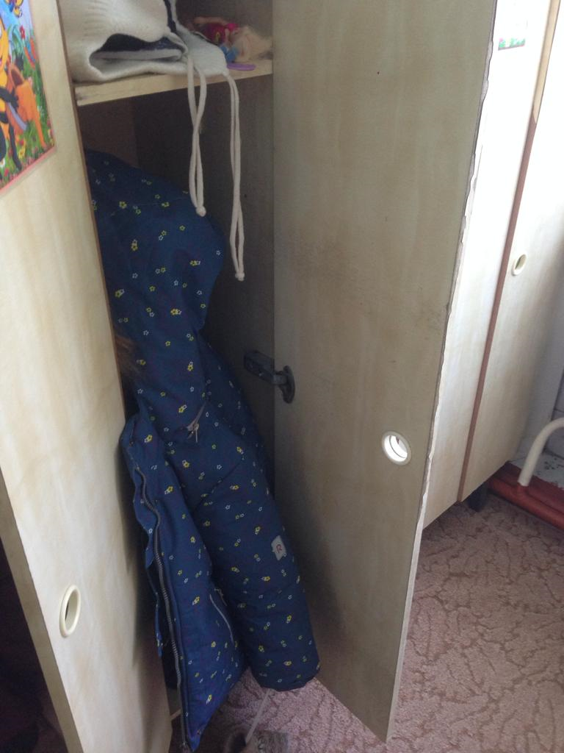
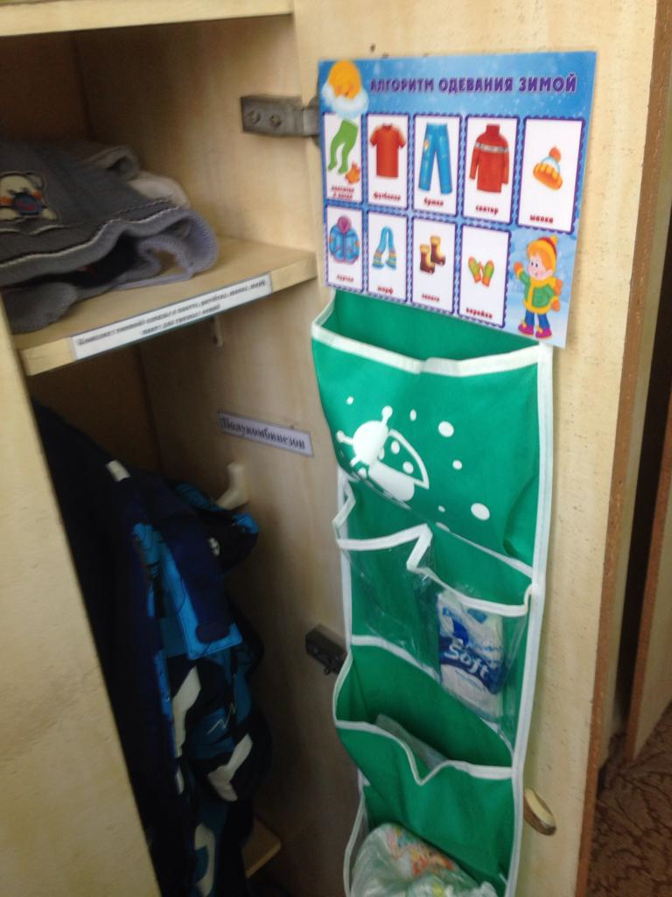
Было
Стало

Slide 15
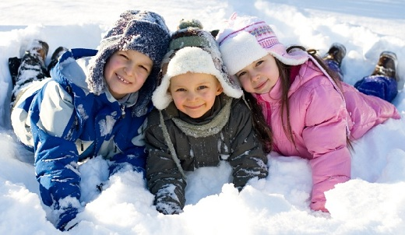
Отличной прогулки!

